Slide 1

Hakikat Kaderisasi
HIMIT PENS 2021

Slide 2

Hola !
Calon Mbak Mas IT ’20,
Apakabar M̶a̶b̶a̶ IT ‘20 ?

Slide 3

Hah !? Ospek !?

Slide 4
Ospek / Kaderisasi
Apa yg di benak temen temen dengar kata kata tersebut ?
#kader-isasi

Slide 5

Kader - isasi
Menurut KBBI :
#Kader
orang yang diharapkan akan memegang peran yang penting dalam pemerintahan, partai, dan sebagainya;
#Isasi
proses, cara, perbuatan;
Kaderisasi berarti :
Proses pembentukan kader yang berada di suatu wadah dimaksudkan untuk mewujudkan tujuan atau visi

Slide 6
Kader - isasi
Poin Penting selama kaderisasi

Slide 7

Pe-waris-an
Poin Penting selama kaderisasi
Menurunkan / memberi suatu hal yang penting kepada generasi penerus.
Penting atau tidaknya tergantung dari subjek dan objek
Dari yang tua memberikan suatu hal kepada yang muda

Slide 8
Per-contoh-an
Poin Penting selama kaderisasi
Memberikan contoh oleh yang sudah merasakan kepada yang akan merasakan dengan dedikasi.
Dedikasi berarti memberikan atau meluangkan energi dan waktu untuk memberi perhatian

Slide 9
Men-didik
Poin Penting selama kaderisasi
Memberikan suatu ilmu dengan dedikasi.
Pendidikan yang baik adalah ketika antara pendidik dan peserta didik dapat berkomunikasi 2 arah tanpa ada rasa siapa yang lebih berkuasa

Slide 10
Bukan Berkuasa Tapi Bersama
Poin Penting selama kaderisasi
Tidak ada seorang pun yg unggul dari orang lain, yang ada hanya seseorang yg tau lebih dulu.
Hilangkan mindset
aku lebih berkuasa dan hebat,
Yang ada kita menjadi hebat bersama

Slide 11

… jadi Harus ga sih ?

Slide 12

Keharusan atau kebutuhan ?
Bukan
Tapi
Sebuah keharusan di setiap waktu
Kebutuhan di suatu waktu

Slide 13
Tujuan
1
Regenerasi
2
Mewariskan nilai nilai
3
Memperbaiki yang sudah ada
4
Mengembangkan dan memberdayakan anggota

Slide 14

Perangkat Kaderisasi
SC
OC
IC
Steering
Committee
Operational
Committee
Instructure
Committee

Slide 15
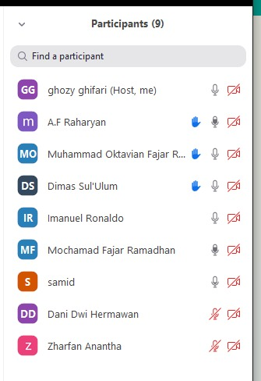

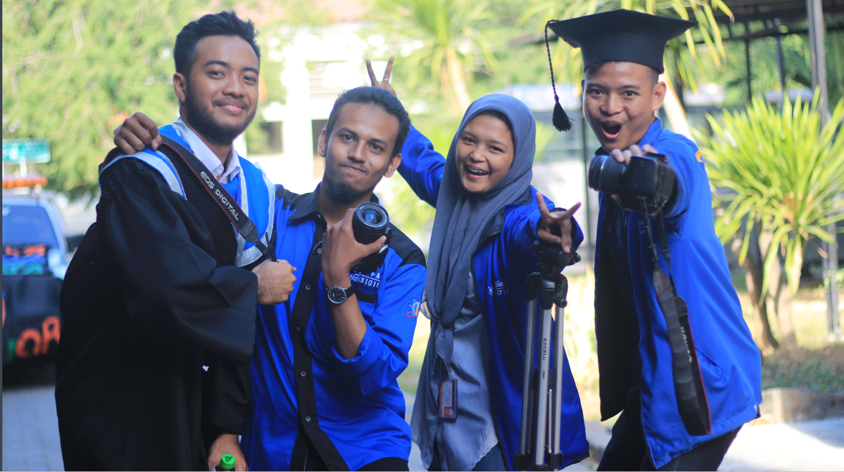
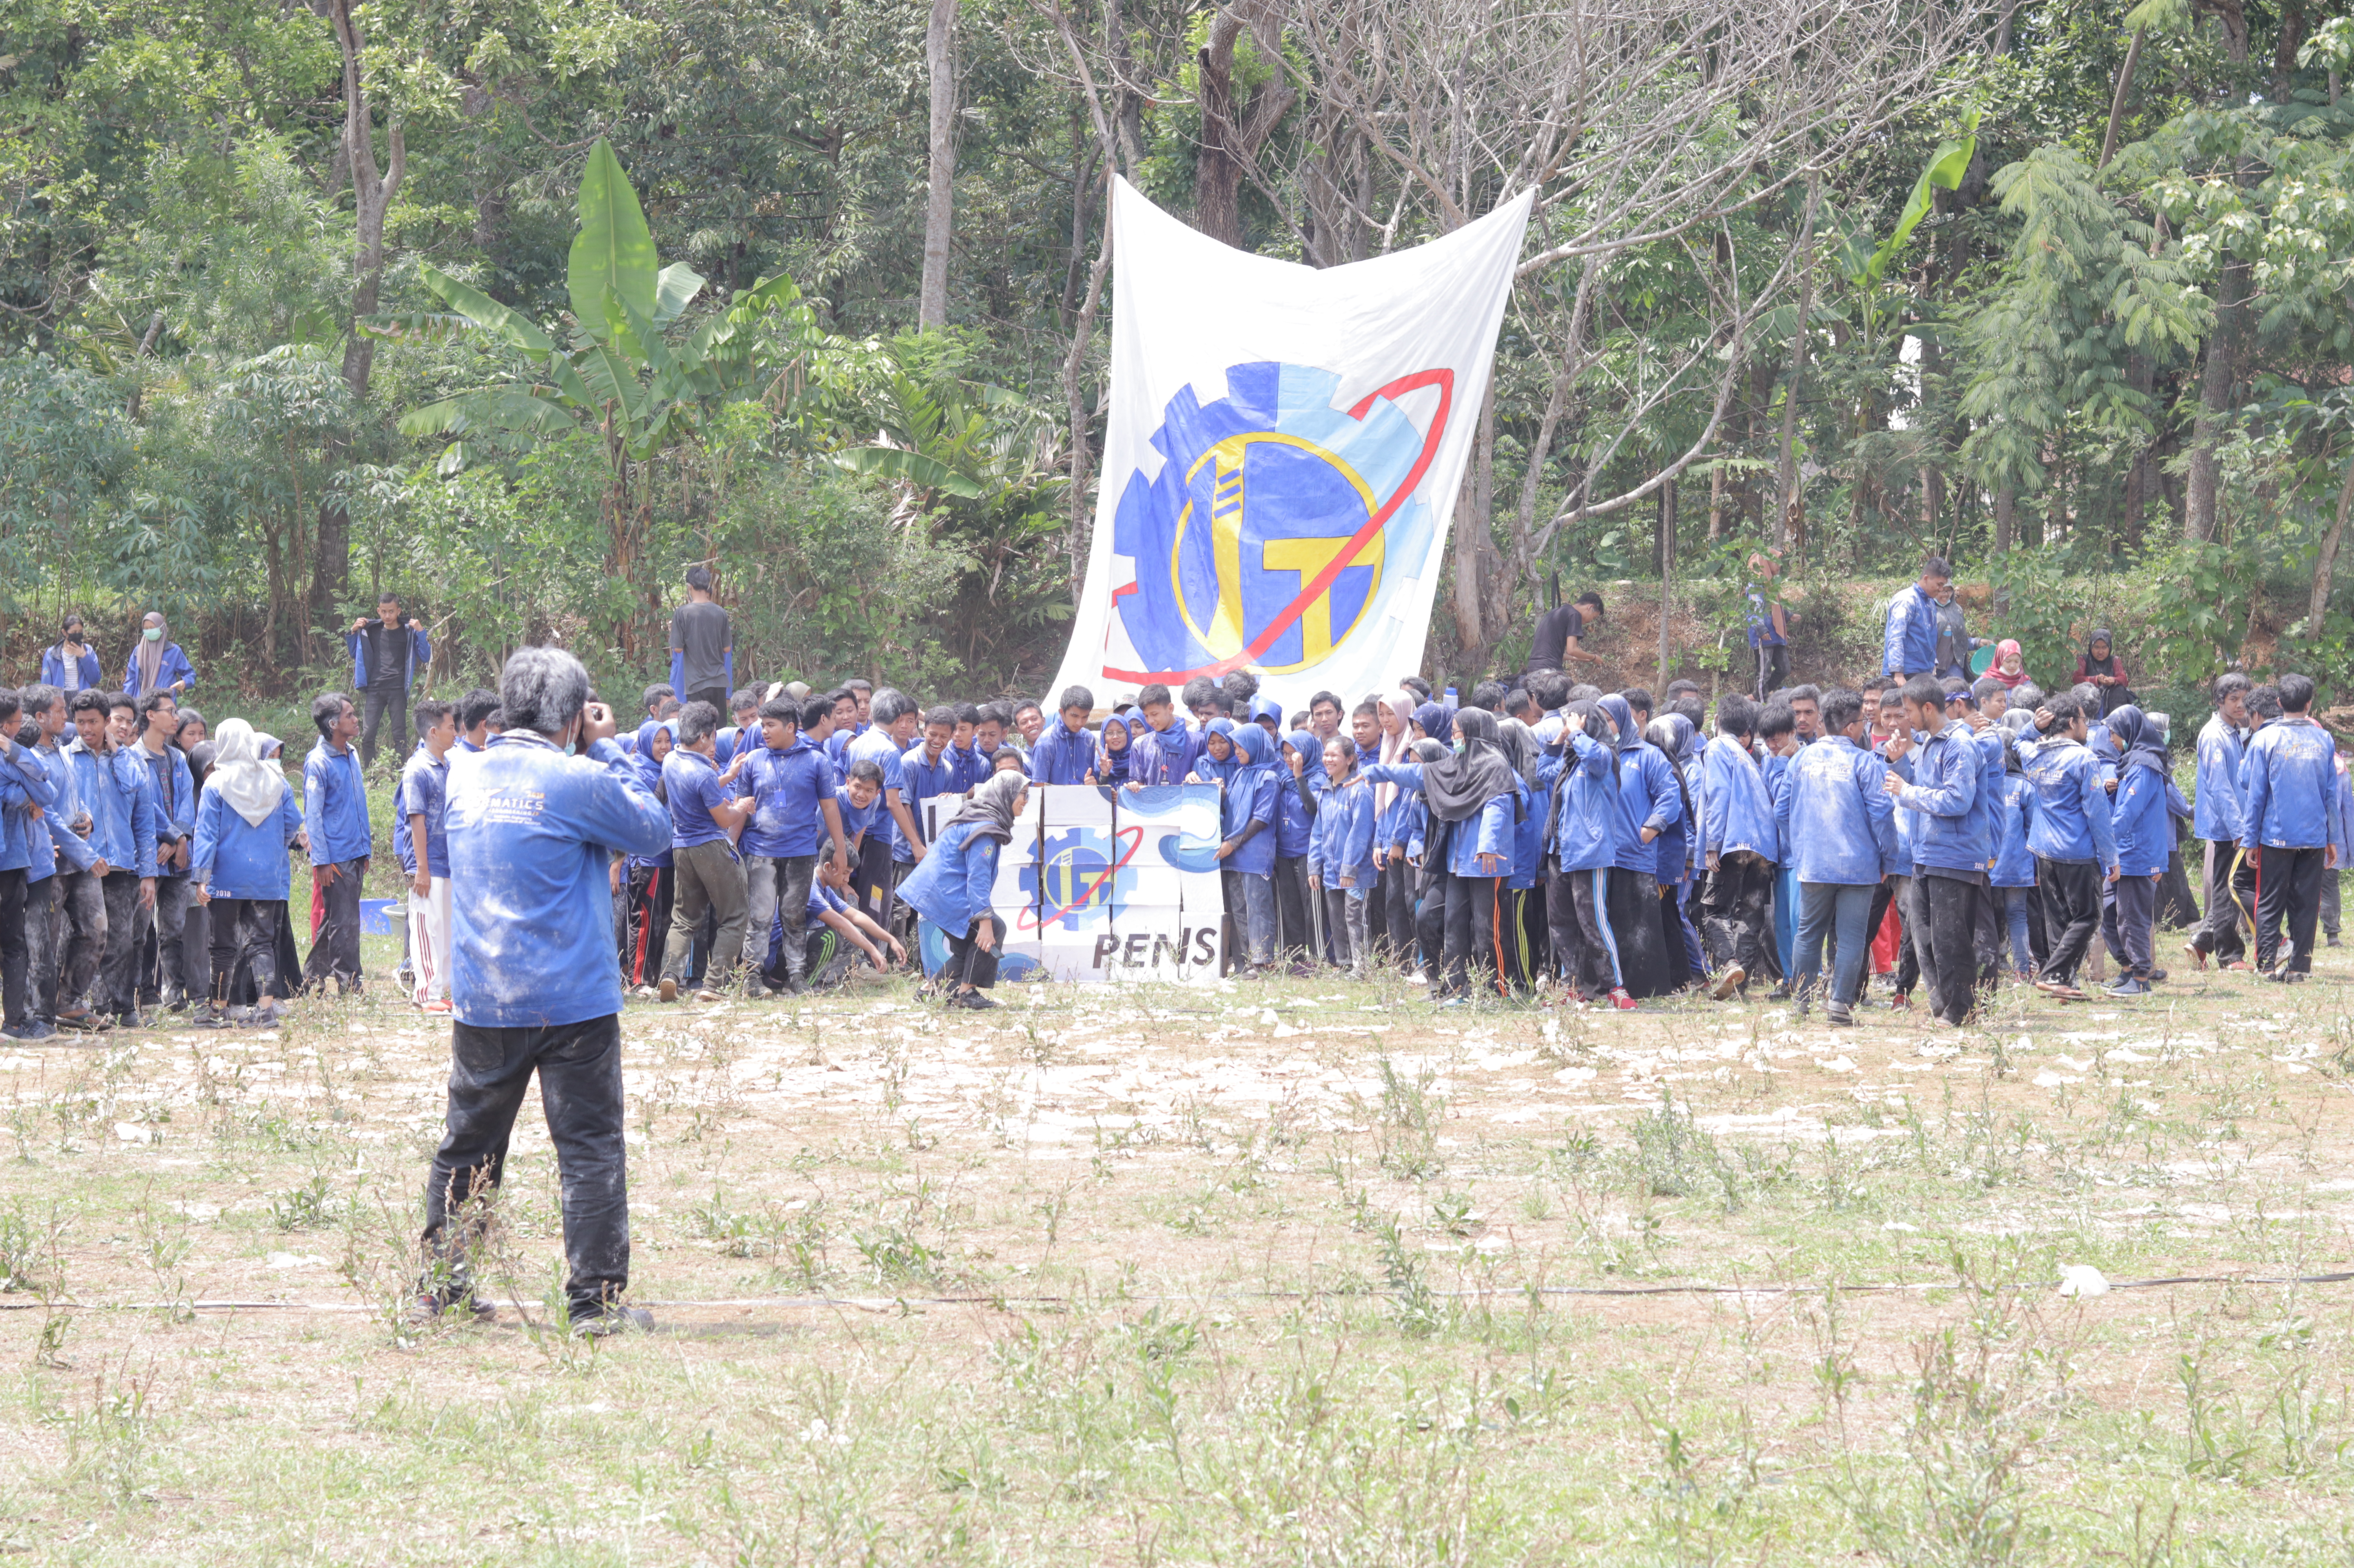
Terus… Dapet Apa ?

Slide 16
Hakikat Kaderisasi
HIMIT PENS 2021

Slide 17
Sumber
Monggo dinikmati..
https://issuu.com/mgkssep/docs/majalahmg
https://medium.com/@dugongbau/dossier-4-kaderisasi-kita-dan-benalunya-e36bd05511b7
https://medium.com/@nafisaaliyyamelita/kaderisasi-yang-lebih-dari-sekedar-eacb2469754d
https://dokumen.tips/documents/pengaderan-wacana-konsep-a5-pdf-guntar.html
Slidesgo.com

Slide 18


